Slide 1
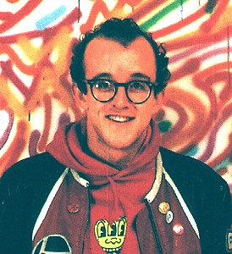
KEITH HARING
https://www.youtube.com/watch?v=a8vOCZu9pkQ

Slide 2
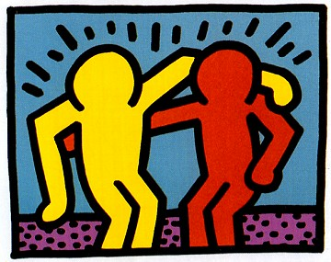
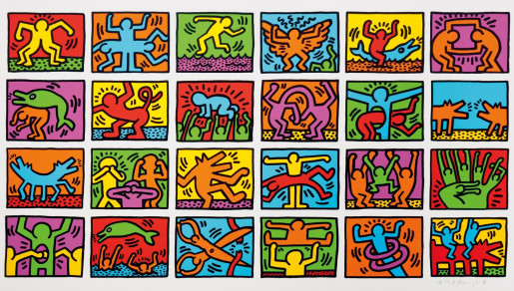

Slide 3
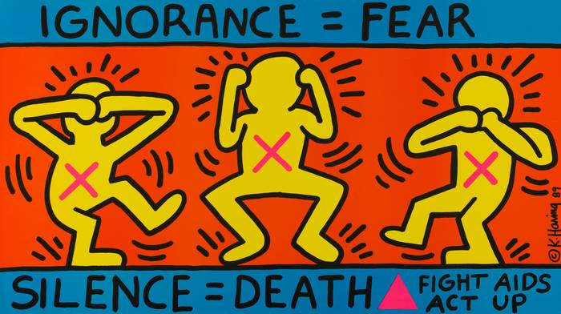
KEITH HARING 1958 -1990
1958 in Kutztown, USA geboren
ging mit 20 Jahren nach New York
bemalte zunächst leere Werbetafeln in der U-Bahn mit Kreide
linearer Zeichenstil, von Graffiti-Szene beeinflusst
wurde schnell erfolgreich und berühmt
politisch engagierter Künstler
Tod mit 32 Jahren an AIDS
https://www.arte.tv/de/videos/048893-010-A/fast-die-ganze-wahrheit/

Slide 4
Merkmale von Harings Figuren:
ausdrucksstarke Körperhaltung
leuchtende Farben, keine Schattierungen
Verzicht auf Details
schwarze Umrisslinien
schwarze Bewegungslinien

Slide 5
Redewendungen wortwörtlich nehmen
Aufgabe:
Wähle dir eine bekannte Redewendung aus!
Nimm deren Inhalt wortwörtlich und versuche eine Verbildlichung mit Figuren im Stil von Keith Haring!
Fertige zunächst zwei verschiedene Entwürfe an (je A5)!
Achte darauf, formatfüllend zu arbeiten und deine Figuren groß genug ins Bild zu setzen!
Setze bei deiner Gestaltung die erarbeiteten Merkmale von Harings Figuren um!

Slide 6
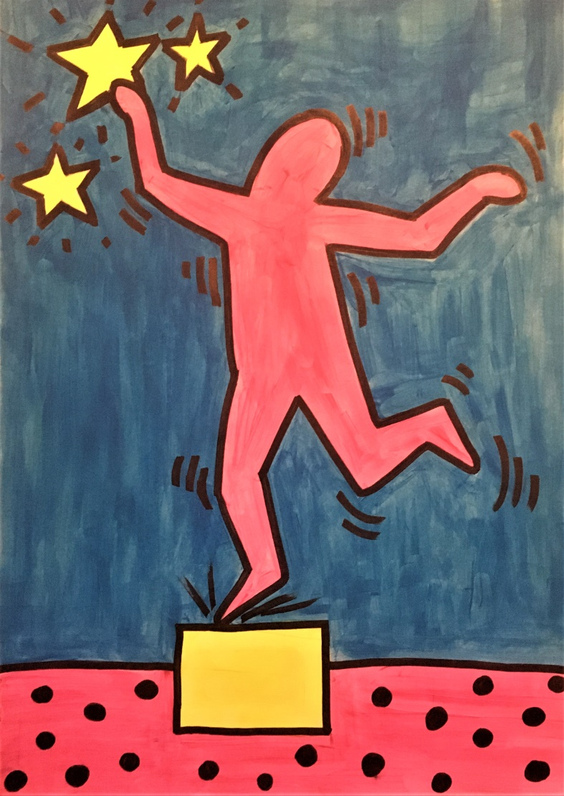
Mögliche Redewendungen:
nach den Sternen greifen
ins Fettnäpfchen treten
jemandem einen Bären aufbinden
Den letzten beißen die Hunde.
jemandem auf den Wecker gehen
auf dem Schlauch stehen
Mir steht das Wasser bis zum Hals!
die Katze im Sack kaufen
usw.

